Slide 1
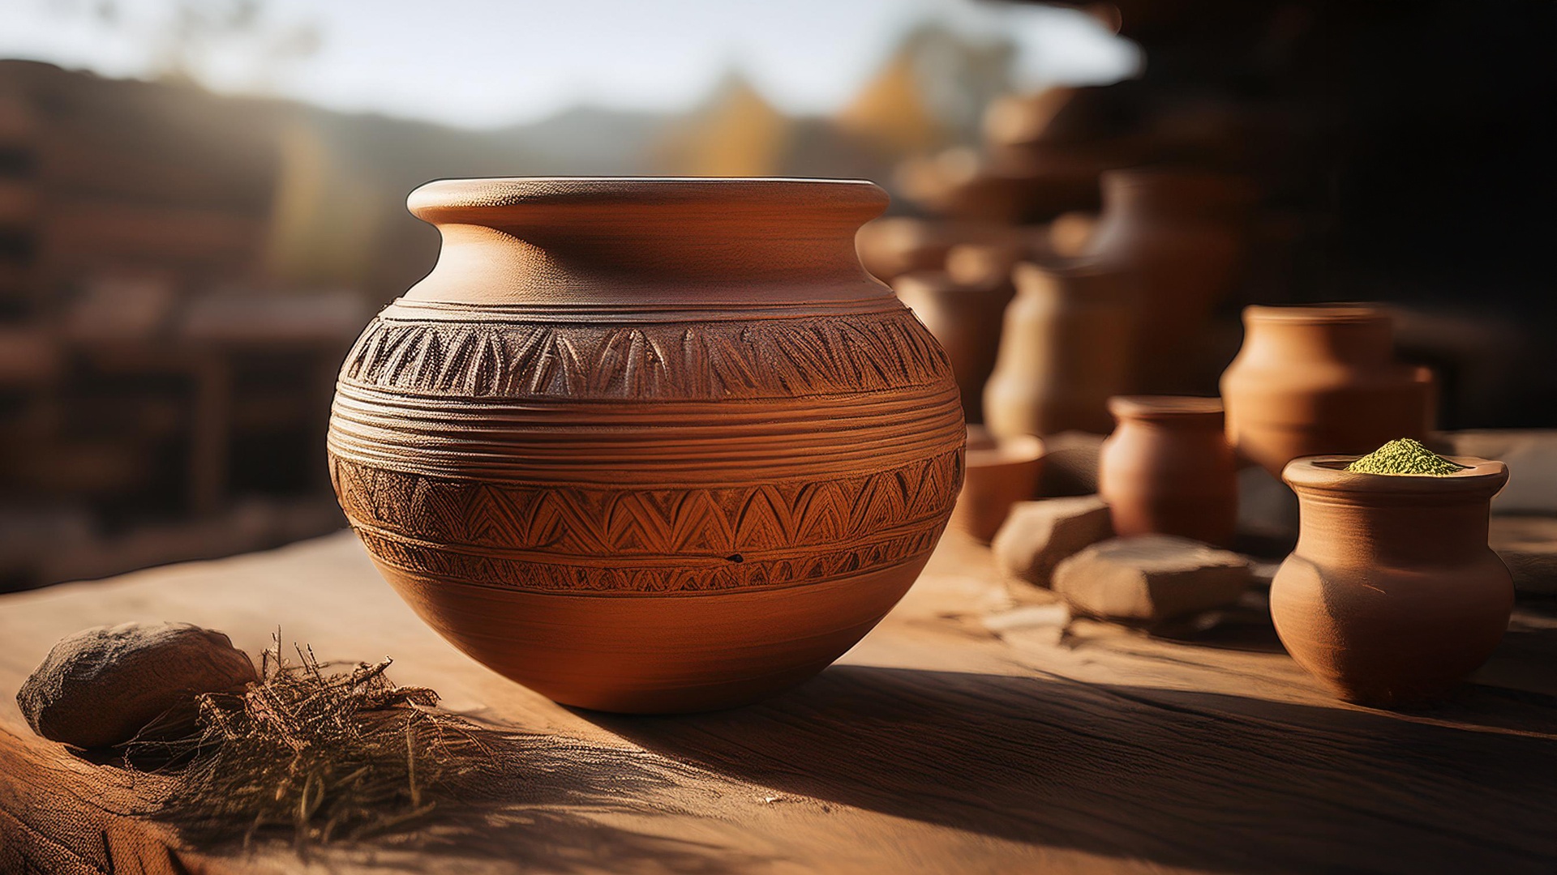
永和禮拜堂
主日歡慶
好酒沉甕底
王揚昱
Photo by Adobe AI

Slide 2

「第三日，在加利利的迦拿有娶親的筵席，耶穌的母親在那裏。 耶穌和他的門徒也被請去赴席。 酒用盡了，耶穌的母親對他說：「他們沒有酒了。」耶穌說：「母親，我與你有甚麼相干？我的時候還沒有到。」他母親對用人說：「他告訴你們甚麼，你們就做甚麼。」
約翰福音2:1-5

Slide 3
照猶太人潔淨的規矩，有六口石缸擺在那裏，每口可以盛兩三桶水。 耶穌對用人說：「把缸倒滿了水。」他們就倒滿了，直到缸口。 耶穌又說：「現在可以舀出來，送給管筵席的。」他們就送了去。管筵席的嘗了那水變的酒，並不知道是哪裏來的，只有舀水的用人知道。
約翰福音2:6-9

Slide 4
管筵席的便叫新郎來， 對他說：「人都是先擺上好酒，等客喝足了，才擺上次的，你倒把好酒留到如今！」 這是耶穌所行的頭一件神蹟，是在加利利的迦拿行的，顯出他的榮耀來；他的門徒就信他了。」
約翰福音2:10-11

Slide 5
一、糟糕，酒沒了!!

Slide 6
酒沒了 = 突發狀況、意外
生活中會出現各式各樣不同的突發狀況，超出我們的預期，但是在突發狀況中，我們是抱怨、焦慮或排斥，還是我們能夠意識到，我們可以尋求神的幫助。

Slide 7
沒禮貌的耶穌?
耶穌說：「母親，我與你有甚麼相干？我的時候還沒有到。」
約翰福音2:4

Slide 8
禱告的心態
阿拉丁神燈 VS 相信神掌權

Slide 9
馬利亞的回應
他母親對用人說：「他告訴你們甚麼，你們就做甚麼。」
約翰福音2:5

Slide 10
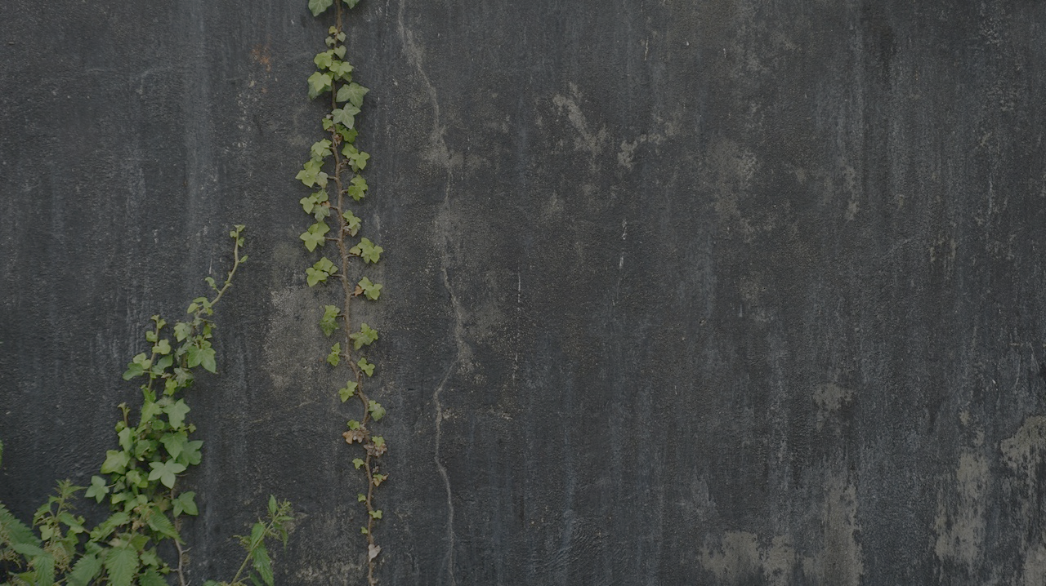
被拒絕的正常反應
1、放棄，另尋他法。
2、再次請託。
3、換個方式問。

Slide 11
焦點的轉變
選擇相信神的良善，交託我們的主權，相信祂必定把最好的賞賜給我們。

Slide 12
二、耶穌你說什麼?

Slide 13
照猶太人潔淨的規矩，有六口石缸擺在那裏，每口可以盛兩三桶水。 耶穌對用人說：「把缸倒滿了水。」他們就倒滿了，直到缸口。 耶穌又說：「現在可以舀出來，送給管筵席的。」他們就送了去。
約翰福音2:6-8

Slide 14
聽從主的聲音
抱持懷疑不行動 VS 照耶穌所說去行
跨出舒適圈，做出勇敢和冒險的決定。

Slide 15
三、神蹟與我何干?

Slide 16
管筵席的嘗了那水變的酒，並不知道是哪裏來的，只有舀水的用人知道。管筵席的便叫新郎來， 對他說：「人都是先擺上好酒，等客喝足了，才擺上次的，你倒把好酒留到如今！」
約翰福音2:9-10

Slide 17
與神同工經歷神蹟
按著聖靈感動而行，就能經歷神蹟!!

Slide 18
四、認出神的作為

Slide 19
這是耶穌所行的頭一件神蹟，是在加利利的迦拿行的，顯出他的榮耀來；他的門徒就信他了。」
約翰福音2:11

Slide 20
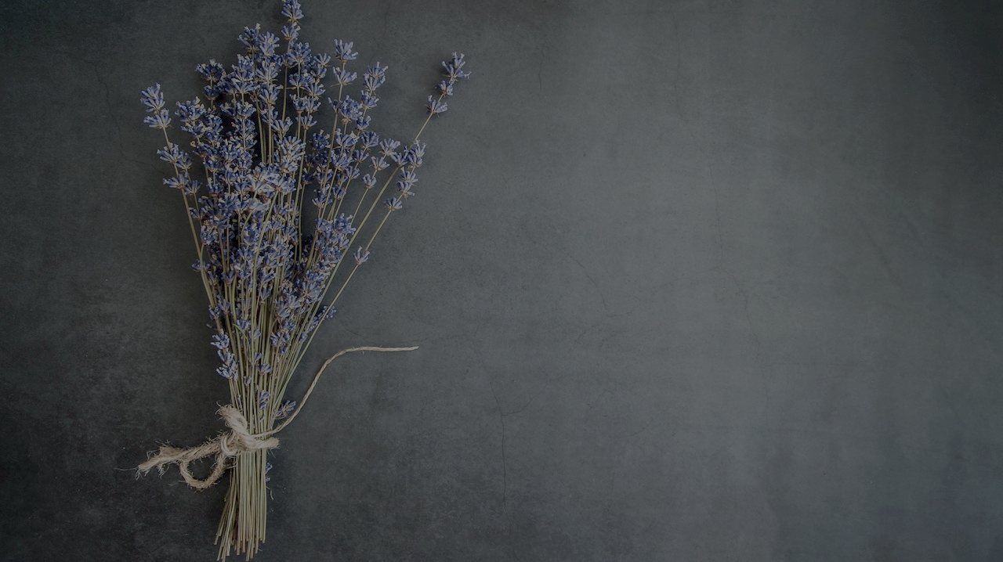
神蹟 (希臘文 Semeion/英文 Sign)
記號、證據。

Slide 21
誰喝到了美酒? (誰經歷了神蹟)
婚宴上的驚喜 VS 認出神的作為

Slide 22
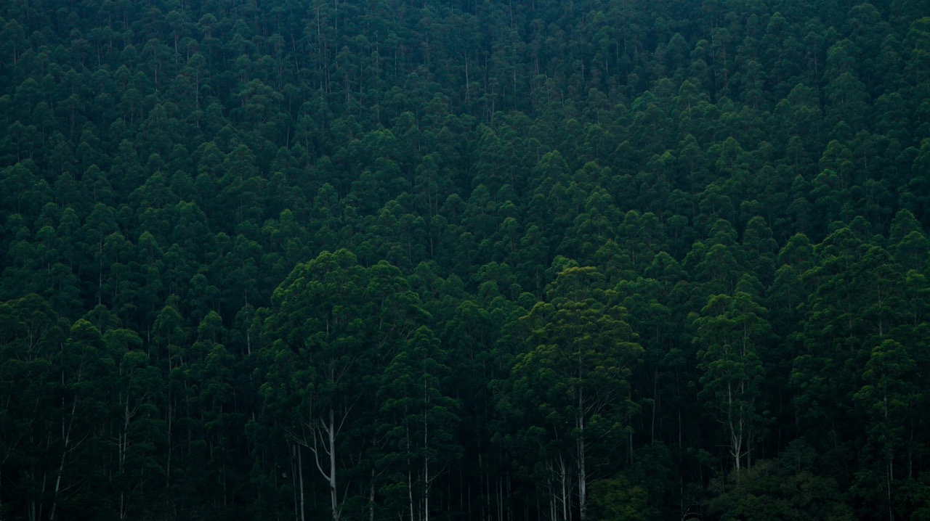
好酒沉甕底
對耶穌而言，真正的好酒其實是我們每一個看見神蹟選擇相信耶穌，成為天父兒女的人，那些看似不好的境遇，其實是我們經歷神蹟的機會，學習活在信心和冒險中，經歷水變成酒的美好人生。

